Slide 1
Zemné práce technologické postupy
Ing. Ladislav Thomka

Slide 2
Zemné práce - sú práce pri ktorých sa rozpája zemina akýmkoľvek
spôsobom.
Kritériá vhodnosti zemín ( STN 72 1002 )
Klasifikácie zemín pre dopravné stavby a kritériá vhodnosti sú dané STN. Z
hľadiska vhodnosti pre dopr. stavby sa zeminy členia do 4skupín s určením
do násypu a do 10 skupín podľa vhodnosti do podložia.
Začlenenie do skupiny závisí od týchto vlastností :
granulometrické zloženie ( napr. organické látky )
základné fyzikálne vlastnosti ( vlhkosť, medza tekutosti a plasticity )
objemová hmotnosť ,pórovitosť
technické vlastnosti ( pevnosť, zhutniteľnosť )
stupeň namŕzavosti

Slide 3
Začlenenie zeminy do skupiny málo vhodných a nevhodných nie je dôvodom na
jej odstránenie .
Z hľadiska namŕzavosti členíme zeminy do piatich skupín :
nenamŕzavé - štrk - drobný fr. 2-8mm
- stredný fr. 8-32mm
- hrubý fr. 32-125mm
mierne namŕzavé
namŕzavé
nebezpečne namŕzavé- prach, jemný piesok fr. 0,010- 0,25mm
vysoko namŕzavé – íl,prach fr. 0,001-0,010mm

Slide 4
Z hľadiska ťažiteľnosti sú podľa STN normy horniny zatriedené do 7 tried .
Podľa miery obtiažnosti rozpojovania sú uvedené triedy charakterizované takto:
1.Trieda - sypké horniny, dajú sa naberať lopatou, nakladačom
2.Trieda - rýpateľné horniny, rozpojiteľné ručne rýľom, nakladačom
3. Trieda - kopné horniny, rozpojiteľné krompáčom, rýpadlom ( bager )
4. Trieda - drobné pevné horniny rozpojiteľné ľahkým IPH kladivom,
rýpadlom
5. Trieda - ľahko rozpojiteľné horniny rozrývačom dozéra , ťažkým rýpadlom
nad 40t alebo trhavinami
6. Trieda - pevné horniny ťažko rozpojiteľné rozrývačom, trhavinami
7. Trieda - veľmi ťažko rozpojiteľné pevné horniny, trhavinami

Slide 5
Zaradenie zemín podľa vhodnosti použitia
Určenie vhodnosti zemín pre násypy a do podložia sa spravidla nevylučuje, avšak za predpokladu zavedenia odpovedajúcich opatrení ktoré nám stanoví
striktne PD:
úprava ( zlepšenie ) vlastností zeminy
vystuženie násypu geotextíliou prípadne inými výstužnými prvkami
zabudovaním zeminy do prevrstveného násypu sendvičového typu
úpravami, spevneným a zabezpečením svahov, ktorými musí byť zaručená stabilita zemného telesa po dokončení vo všetkých štádiách výstavby.
Práce v obmedzených podmienkach : elektrické vedenia od 35kV - 400kV
kábelové vedenia včetne telekomun.
plynovody, vodovody, kanalizácie
rozvody tepla

Slide 6
Zemné práce - všeobecné
pre inžinierske stavby
pre vodné stavby
pre stavbu tunelov
pre rekultivácie, zalesňovanie a parkové úpravy

Slide 7
Pred započatím vlastných zemných prác je nutné zrealizovať vytýčenie budovanej stavby, objektu. ( odborná geodetic. firma s CE )
U líniovej dopravnej stavby vytýčenie dočasného záberu stavby a v miestach dielčích objektov ( mosty, priepusty, OM, ZM ) aj trvalý záber.
Odporúčam aj polohopis s výškopisom, zrealizované merania preniesť do mapy a prekontrolovať s dostupnými materiálmi objednávateľa ( DSP ) .
Následne po vytýčení stavby, objektu je dôležité vytýčenie podzemných inžinierskych sietí, najmä v miestach v ktorých sa budú realizovať výkopové práce !!

Slide 8
Zemné práce všeobecne - prípravné práce - odkopávky a prekopávky - hĺbené vykopávky - konštrukcie z hornín - premiestnenie - zaistenie výkopov ( výrubov ) - povrchové úpravy terénu

Slide 9
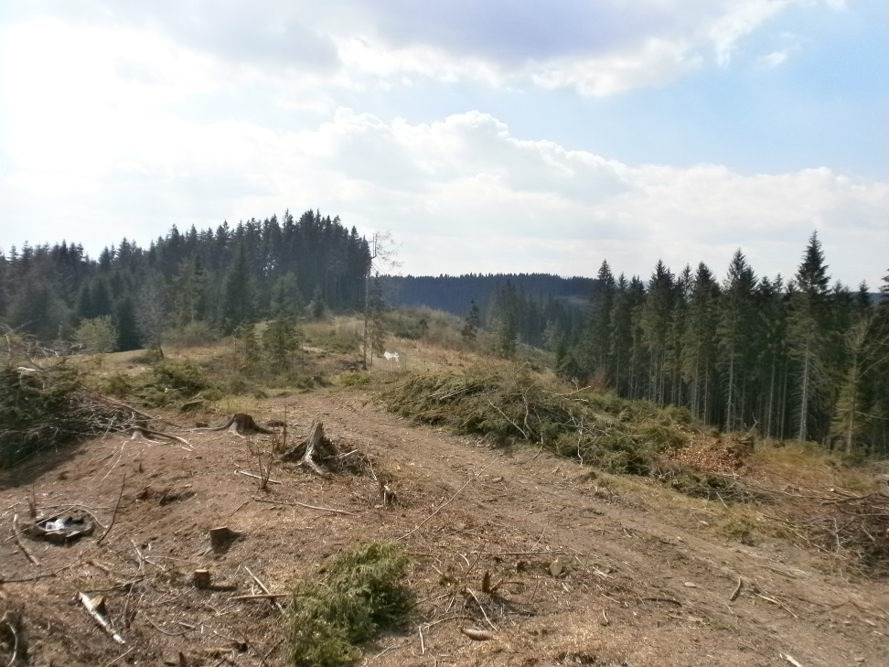
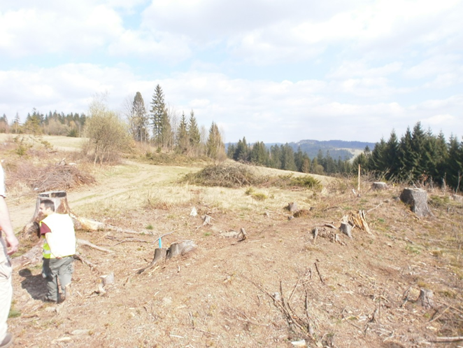
Prípravné práce
Všetky plochy pod budúcimi komunikáciami, násypmi, zárezmi,
zemníkmi musia byť pred začatím vlastných zemných prác vyčistené od stromov, pňov, krovia, travín, mačín príp. múrov, budov a iných objektov. V zmysle právoplatných rozhodnutí o výrube drevín rastúcich mimo lesa je potrebné zrealizovať výrub v rámci celej stavby. Výrub treba vykonať v zmysle podmienok vykonania výrubu v uvedených v rozhodnutiach– súhlasoch na výrub jednotlivých obcí. So získanou drevnou hmotou zhotoviteľ naloží v zmysle DSP.
Za vyrúbanú nelesnú a krovitú zeleň je obciam už poskytnutá finančná náhrada v zmysle výsledkov inventarizácie a spoločenského ohodnotenia drevín.

Slide 10
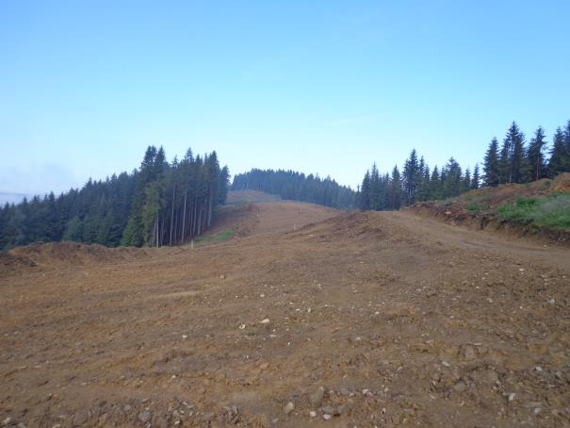
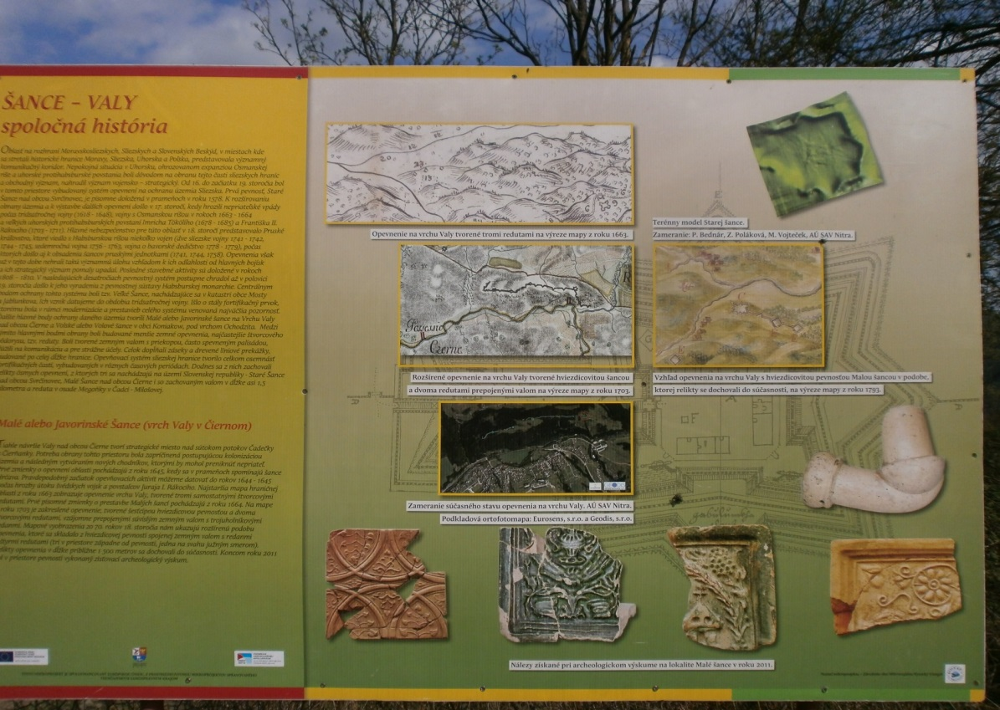
Búracie práce a skrývka územia
Na búracie práce ( demolácie ) platia iné pravidlá. Odstraňovanie objektov je možné vykonávať na základe povolenia stavebného úradu a vypracovanej PD sanácie objektu. Viacpodlažné objekty môže na základe schváleného technologic. postupu demolovať len autorizovaná org. s určením zodpovedného zamestnanca.
Pri každých stavebných prácach sa musí vykonať skrývka humusu a podorničia obyčajne v hrúbke 10-30 cm. Hrúbku vrstvy ako aj miesto dočasnej skládky jej využitie je dané PD.

Slide 11
Medzi prípravné práce uvažujeme aj práce na zriadení zariadenia staveniska a jeho prieskum.
Pred samotným začatím budovania stavby treba poznať podrobné údaje o zložení základovej pôdy, vlastností hornín a zemín .Tieto získame na základe geologického a hydrogeologického prieskumu ( zistenie vodného režimu, údaje o podzemnej vode ).
Cieľom je získať poznatky o geologických pomeroch v mieste budúcej stavby, aby bolo možné naprojektovať ekonomicky , s minimálnym dopadom na okolité prostredie a bezpečne realizovať stavbu a po jej odovzdaní bezpečne užívať. V záujme kvality a účelnosti GTP sa uskutočňuje po etapách.
Prieskum - orientačný – podklad pre štúdie – využíva geofyzikálne metódy
- predbežný - pre potreby projektovej úlohy – k overeniu sa využívajú
sondy
- podrobný – podklad pre úvodný projekt - šikmé vrty, prieskumné štôlne
- prevádzkový – rieši problémy počas výstavby – u veľkých stavieb stály
geolog. dozor

Slide 12
Archeologický prieskum
Je to vedecko – odborná činnosť ktorá zaisťuje záchranu, uchovanie a dokumentáciu nálezov o činnosti človeka v histórii.
Etapy - archeologický výskum
- geofyzikálne merania
- geodetické zameranie
- evidencia artefaktov
- konzervácia
- uloženie do depozitáru ( analýza vzoriek )
Archeologický prieskum - výskumný ( akademický )
- záchranný ( pamiatkový )
Na záver archeologického prieskumu je spracovaná úplná dokumentácia( elaborát ).

Slide 13
Archeologické artefakty

Slide 15
Zemný objekt je stavebné dielo, ktoré je výsledkom zemných prác. Zemné objekty sa
podľa spôsobu ich budovania rozdeľujú na : výkopy
sypané konštrukcie
Odkopávky a prekopávky
Sú práce z úrovne upraveného terénu z jednej alebo oboch strán ( ak to podmienky dovoľujú ). Odkopaním teda dochádza k odstráneniu prebytočnej horniny a zarovnaniu
terénu do požadovaného tvaru.
Prekopávka sa od odkopávky líši v tom, že prechádza celou terénnou vlnou.
Vykopávka je rozpojenie horniny, odobratie výkopku s jeho naložením na dopravný prostriedok alebo prehodením na stranu ( zvislý presun ) .
Množstvo vykopávok sa určuje v m3 objemu horniny v rastlom stave z rozmerov daných projektom.
Odkopávkami a prekopávkami sa rozumie ručné alebo strojné odkopávky a prekopávky nezapažené, vykopávky v zemníkoch na suchu, odkopy pre cesty, odkopy pre letiská, atď.
Vykopávky musia byť realizované podľa geometrického tvaru uvedeného v projektovej dokumentácii.

Slide 16
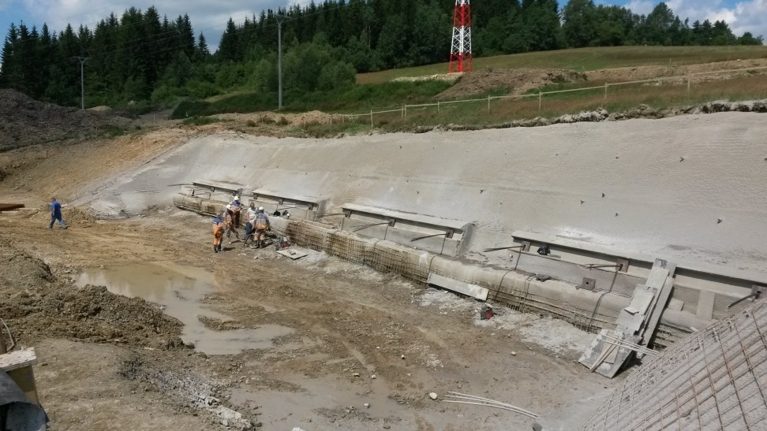
Založenie základovej jamy portálu tunela Svrčinovec Výkopové práce v záreze „ Valy“

Slide 17
Zárez
Môže byť realizovaný ako : prostý
vystužený
gabióny
Zásady pri zemných prácach
Zatriedenie hornín je určené dokumentáciou stavby podľa geotechnického prieskumu,
Zmena zatriedenia podľa skutočnosti je možná len so súhlasom objednávateľa .
Ak sa striedajú horniny v priečnom reze po vrstvách, zmeria sa každá vrstva a určí sa objem výkopku príslušnej triedy.
Pri ťažbách skrejprami alebo dozérmi sa spravidla ťaží vždy po spáde pričom sa využíva
ťiaž strojov.
Pri ťažbách rýpadlami ( nakladačmi ) je treba odťažovať proti spádu.
V zemníkoch sa pri väčšej výške výkopu ťaží po etážach, bager sa nesmie podkopávať a nechávať prevysy.
V zárezoch sa neodporúča doťažovať až na úroveň konštrukčnej pláne, musí sa ponechať
možnosť odťažovania priebežne znehodnotenej časti pojazdom technologickej dopravy,
odporúča sa ponechať 30 – 50 cm. Táto vrstva sa odťažuje bezprostredne pred úpravou
pláne. Striktne to platí, ak zemné telesu bude prezimovávať.

Slide 18
Výkop v záreze na úroveň konštrukcie vozovky Stabilizácia stien výkopu

Slide 19
Hĺbené vykopávky
Realizáciou hĺbených vykopávok sa rozumie hĺbenie pod úrovňou terénu s prístupom zhora.
Typy hĺbených výkopov : rýha
jama
šachta
rýha má maximálnu šírku v úrovni terénu 2m
jama je výkop, ktorého šírka je na úrovni terénu väčšia než 2m a hodnota pomeru dĺžka dna/ šírka dna je menšia než 6.
u šácht je hlavným kritériom hĺbka výkopu a pôdorysná ploch je max. 36m2
Výkopy základových jám na zakladanie mostov,priepustov, OM a iných stav. objektov
musia byť vykonané v súlade s projektovou dokumentáciou.
Žiadny výkop nesmie byť vyplnený sypaninou alebo betónom, pokiľ nieje skontrolovaná zákl. špára , a SD dá pokyn na vykonávanie ďalkších prác.
Pri zakladaní objektov vo vode ( korytách riek ) sa používajú ohrádzky , ktoré ako dočastné konštrukcie ohradzujú stavebnú jamu.
Pri vzdutí hladiny vody do 3m stačí ochrana pomocou hrádzových, tabuľových alebo baranených ohrádzok.
Pri vzdutí hladiny do 10m vyhovujú jednoduché oceľové štetové steny.
Druh a použitý materiál predpisuje projektová dokumentácia stavby.

Slide 20
Zárez po hrubom odkope

Slide 21
Zemné práce v záreze „ Valy“

Slide 22
Zaistenie výkopov , výrubov ( tunely
Paženie stien hĺbených výkopov zabezpečuje zhotoviteľ všade tam, kde je to nevyhnutné z hľadiska bezpečnosti práce a stability stien výkopu.
Ak sa počas výstavby zmenia fyzikálno – mechanické vlastnosti horniny, ktoré by mohli mať
Za následok zníženie stability stien výkopov, zhotoviteľ je povinný príslušne upraviť druh a rozsah zabezpečenia podľa skutočných geologických pomerov na stavenisku.
Po ukončení prác sa paženie i jeho zaistenie odstráni na celú výšku po úroveň upraveného terénu, ak nie je v PD stanovené inak.
Manipulácia z výkopkom
Vzdialenosť vodorovného premiestnenia výkopku je dĺžka najhospodárnejšej dopravnej trasy meranej v osi medzi ťažiskom výkopu a ťažiskom sypanej konštrukcie ( stredná rozvozná vzdialenosť ).
Na rozvoz zemín slúži spracovaná hmotnica .

Slide 23
Stroje a doprava pre zemné práce
Zemné stroje majú v stavebnej praxi nezastupiteľné miesto pre zakladanie, realizáciu a následné terénne úpravy.
Zemné stroje sú určené na rozpojovanie zeminy ( ťažbu ), jej nakladanie na dop. Prostriedky, prepravu,prípade rozprestretie a zhutnenie.
Medzi základné typy zemných strojov patria :
stroje na ťažbu – rýpadlá, dozéry, skrejpre,rozrývače,zemné frézy, rýhovače
stroje na manipuláciu a dopravu – nakladače, manipulátory, skrejpre
zhutňovacie stroje
Skupina zemných strojov obsahuje viac ako niekoľko desiatok druhov určených na realizáciu rôznych pracovných technológií.

Slide 24
Kritérií na rozdelenie zemných strojov je niekoľko . Podľa druhu práce sa rozdeľujú na stroje pracujúce nepretržito a stroje pracujúce cyklicky, podľa druhu pohybu na pojazdné
stroje ktoré pri práci stoja ( bagre ), podľa druhu podvozku :
kolesové – pneumatikové
- kovové
- kombinácia
pásové - kovové
- pryžové
kráčavé - tzv. pavúk
koľajové - ŽSR
Automatizácia procesov v stavebnej výrobe
technológie zemných procesov ( výkopy,násypy )
betonárskych procesov ( oddebňovanie, vystužovanie, betonáž stav. konštrukcií )
montážnych procesov ( návrhy zdvíhacích prostriedkov )

Slide 25
Vylepšovanie vlastností zemín v podloží vápnením

Slide 26
Dočastné odvodnenie telesa komunikácie

Slide 27
Zriaďovanie geodosky, neúnosné podložie

Slide 28
Budovanie násypu – sanačná vrstva

Slide 29
Realizácia geodosky, zabezpečenie svahov výkopu vyst. predopnutými rebrami, klincami

Slide 30
Ďakujem za pozornosť.

